Slide 1
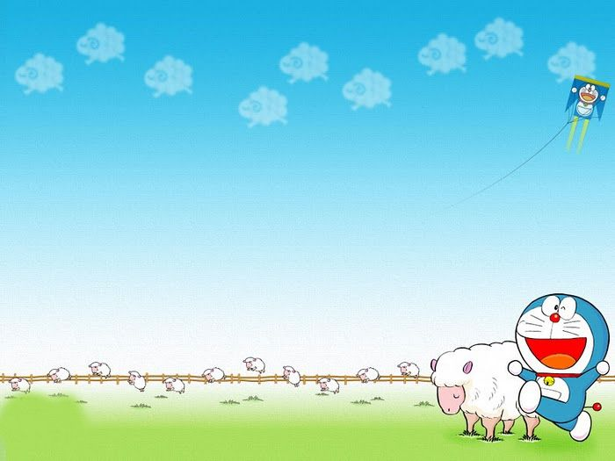
CHÀO MỪNG CÁC CON
ĐẾN VỚI TIẾT HỌC

Slide 2

Toán
Em ôn lại những gì đã học
( tiếp theo - 53)

Slide 3
Yêu cầu cần đạt
- Rèn luyện kĩ năng về cộng, trừ (có nhớ) trong phạm vi 20 và giải Bài toán có lời văn liên quan đến phép cộng, phép trừ và nhiều hơn, ít hơn.
- Liên hệ kiến thức đã học vào giải quyết một số tình huống thực tế.
- Phát triển các năng lực toán học.

Slide 4
Thực hành

Slide 5
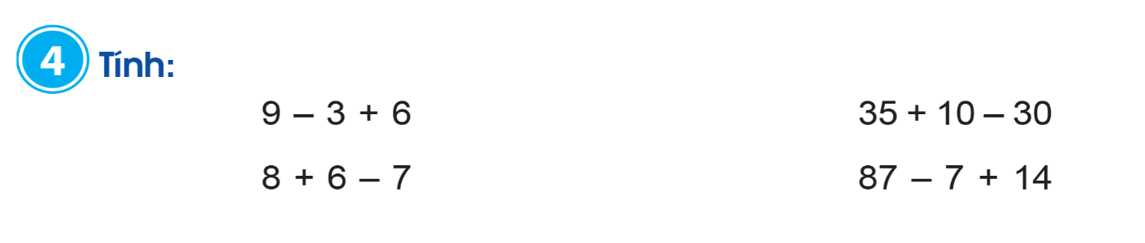
- Khi thực hiện tính trong trường hợp có hai dấu phép tính cộng, trừ thì ta thực hiện như thế nào?
Ta thực hiện từ trái qua phải.

Slide 6
= 12
= 15
6
45
= 7
= 94
14
80

Slide 7
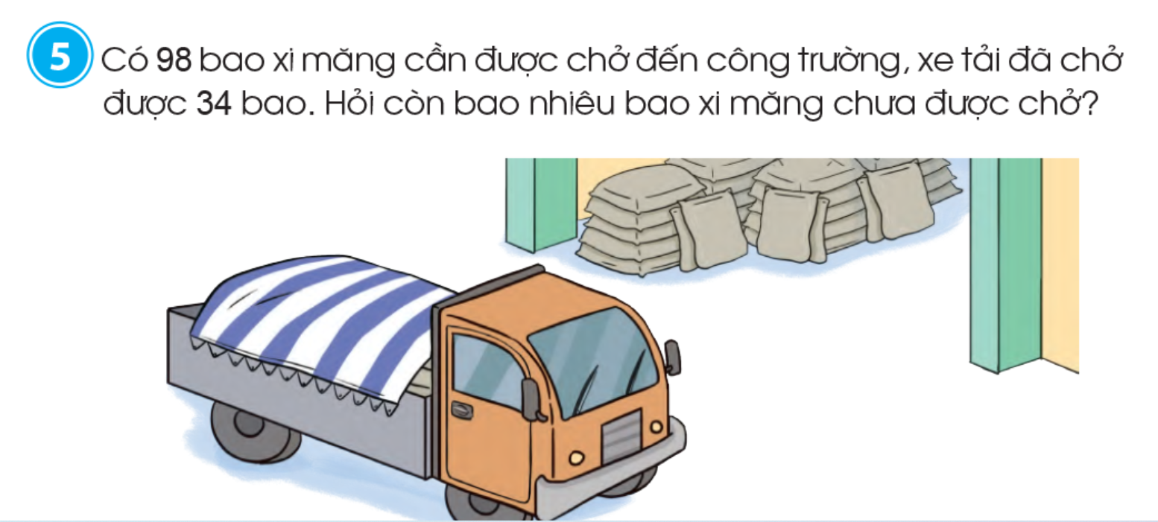
Bài toán thuộc dạng toán nào?
Dạng toán tìm hiệu.

Slide 8
Tóm tắt
Cần chở : ... bao xi măng
Đã chở : ... bao xi măng
Còn : ? bao xi măng
Bài giải
Còn số bao xi măng chưa được chở là:
................ = ....... (.............)
Đáp số: ...............

Slide 9
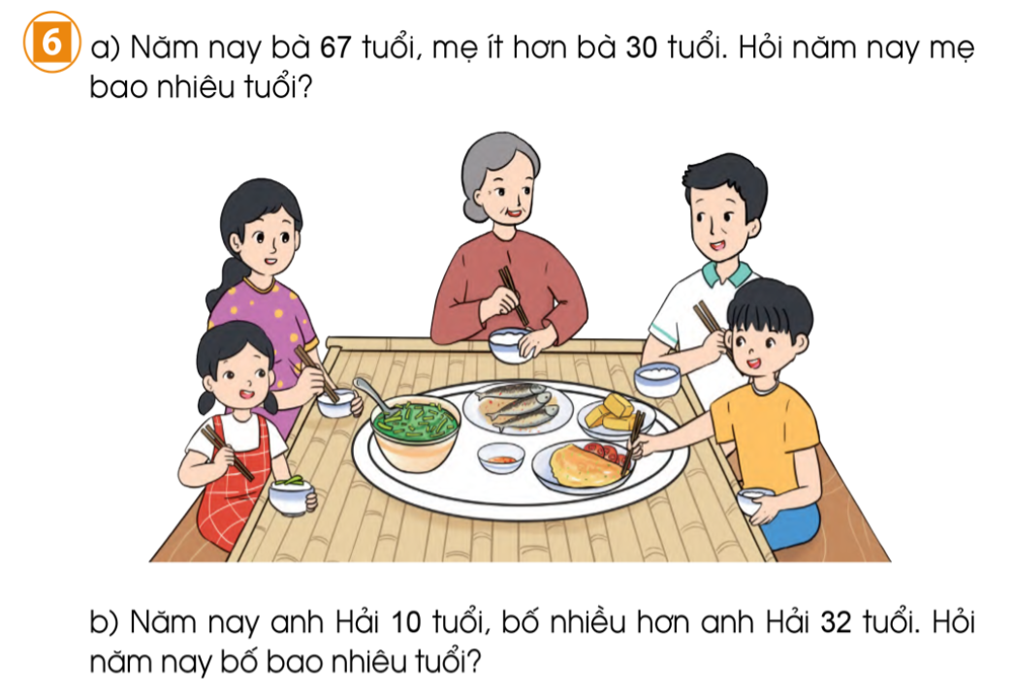
Bài toán thuộc dạng toán nào đã học?
Bài toán về ít hơn.

Slide 10
Bài thuộc dạng toán nào?
Bài toán về nhiều hơn.

Slide 11







Dặn dò
Hoàn thành bài tập 6 vào vở ô li toán.
Cần ghi nhớ các dạng toán đã học.

Slide 12
Chào tạm biệt các con !

